Slide 1
MERANCANG & PROMOSI SISTEM E-BISNIS

Slide 2
Pendahuluan
Sistem dalam E-Bisnis sangat bergantung dan di pengaruhi dengan kebutuhan dan Model Bisnis yang yang akan dilakukan.
Artinya kebutuhan Sistem akan berbeda antara satu model bisnis dengan model bisnis lainnya.

Slide 3
Perencanaan: Strategi for Tools..
Membeli software e-Bisnis siap pakai
Membuat sendiri dengan divisi IT nya
Pembelian komponen/modul , kemudian mengintegrasikan modul-modul yang ada dan dikustomisasi sesuai kebutuhan perusahaan
Tools Alternatif

Slide 4
1. Membeli software e-Bisnis siap pakai
Kelebihan:
Lebih simple, karena biasa mass product
Mudah dipelajari dan mudah diimplementasikan
Support service
Kelemahan:
Susah di modifikasi
Tingkat integritas dengan software lain rendah

Slide 5
2. Membuat sendiri dengan divisi IT-nya
Kelebihan;
Fleksibilitas tinggi
Mudah dimodifikasi
Dapat dibangun sesuai kebutuhan perusahaan
Memperkecil pesaing untuk memiliki software serupa
Kekurangan;
Biaya besar
Harus memiliki SDM dan divisi yang mahir
Menyita waktu
Bila ada perubahan bisnis , software harus dirombak
Biasanya divisi IT hanya sebagai support

Slide 6
3. Pembelian komponen/modul dan diintegrasikan
Kelebihan;
Murah, diperjual belikan eceran/retail
Bisa dilakukan perubahan secara cepat
Tingkat skalabilitas dapat disesuaikan
Durasi implementasi yang singkat
Komponen siap pakai dan mudah dipahami
Kelemahan;
Kemungkinan penurunan kinerja software
Perusahaan harus memiliki blue print
Perlu SDM yang bisa “ngoprek” untuk customize

Slide 7
4. Alternatif Tools…

Slide 8
4. Alternatif Tools…
Kelebihan;
Murah dan Gratis
Gampang dikustomisasi
Tidak terlalu membutuhkan basic programming (kondisional).
Dukungan penuh dari pengembang dan komunitas.
Kekurangan;
Kemungkinan kemiripan sistem antar pengguna sangat besar.
Banyak sponsor.

Slide 10
Membangun Website

Slide 11
1. Tentukan Ide dan Produk
Buat Daftar hal apa saja yang Anda sukai.
Sortir daftar tersebut, pilih yang paling disukai.
Tentukan bahasa yang akan digunakan dalam bisnis online
Lakukan riset produk yang akan dijual sesuai dengan topik bisnis yang telah ditentukan.
Lebih Spesifik, lebih baik
Tips : “Selalu pilih topik bisnis yang disukai dan membuat Anda nyaman dalam menjalankannya. Jika ide yang dipilih adalah sesuatu yang Anda sukai, maka fokus akan datang dengan sendirinya”

Slide 12
2. Research (Riset Pasar)
Kapan memulai?
Modal dan kemungkinan hasil yang didapat?
Siapa calon Pelanggan Anda?
Siapa calon Pesaing Anda?
Masalah yang mungkin akan dihadapi?
Cara menyelesaikan masalah?
“Hasil riset pasar akan memberitahukan kepada Anda saat yang tepat untuk menjual produk atau jasa Anda”

Slide 13
3. Kumpulkan Content
Buatlah konten yang asli (original) dan menarik.
Buatlah konten bermanfaat dan kaya akan informasi
Jadilah diri sendiri (be yourself) dan kreatif
Jangan bertele-tele
Libatkan pengguna
Gunakan bahasa Manusia (tata bahasa yang baik)
Update website secara berkala

Slide 14
4. Membeli Nama Domain
Pilih Nama yang Sesuai
Fitur-fitur yang sesuai
Simple dan Mudah di Ingat
Gunakanlah TLD yang sesuai
Hindari Pengunaan Angka dan Tanda Hubung
Jangan Menggunakan Nama Domain yang Berbau SARA

Slide 15
5. Beli atau tentukan Server Hosting
Beberapa pertimbangan sebelum membeli Hosting;
Sesuai dengan kebutuhan dan jenis web atau blog anda.
Sesuai dengan target visitor . (Server Hosting USA, SGP, IIX, dll).
Fitur Lengkap seperti PHP, MySql, SubDomain, dll.
Kecepatan hosting. (tool di http://host-tracker.com )
Pelayanan yang bagus.
Space dan Bandwidth sesuai dengan kebutuhan.
Cari informasi mengenai Penyedia Layanan Hosting.
Pelayanan Keamanan yang bagus. Kalau perlu ada garansinya.

Slide 16
6. Web Design dan Programming
Buat Logical User Flow
Informasi penting bisnis Anda
Informasi kontak dan navigasi yang mudah
Keamanan
Integrasi dengan sosial media
Mendukung Mobile Application
Frequenly Asked Question
Hosting yang baik
Jangan terlalu banyak fitur yang tidak perlu

Slide 17
7. Promosikan Website
Melalui Web Forum
Menggunakan Media Video..ex: youtube
Tukar Link
Membuat Newsletter Feed, Rss Feed
Melalui Kartu Nama
SEO di Google atau Search Engine lainnya (Yahoo,Bing dll)
Memanfaatkan Situs Jejaring Sosial
Membuat Backlink

Slide 18
Definisi Promosi
Promosi adalah upaya untuk memberitahukan atau menawarkan produk atau jasa pada dengan tujuan menarik calon konsumen untuk membeli atau mengkonsumsinya.
Dengan adanya promosi produsen atau distributor mengharapkan kenaikannya angka penjualan.

Slide 19
Tujuan Promosi
Menyebarkan informasi produk kepada target pasar potensial
Untuk mendapatkan kenaikan penjualan dan profit/laba
Untuk mendapatkan pelanggan baru dan menjaga kesetiaan pelanggan
Untuk menjaga kestabilan penjualan ketika terjadi lesu pasar
Membedakan serta mengunggulkan produk dibanding produk pesaing
Membentuk citra produk di mata konsumen sesuai dengan yang diinginkan.
Mengubah tingkah laku dan pendapat konsumen

Slide 20
Kenapa Harus ber-Promosi??
Karakteristik konsumen berbeda:
Gender dan Umur
Status Perkawinan
Tingkatan Pendidikan
Etnicity
Jabatan
Pendapatan Rumah Tangga
Kepribadian
Gaya Hidup
Kegiatan ber-Promosi sangat dipengaruhi siapa Calon dan Gaya Konsumen di Pasaran

Slide 21
Teknik Promosi Sistem E-Bisnis
Web Forum
Memanfaatkan Situs Jejaring Sosial
Menggunakan Fasilitas website PPC
SEO
Adwords
Banner
Memaksimalkan Layanan Google.. www.google.com/trends

Slide 22
Apa Google Trends??
Google Trends menampilkan pencarian topik yang sedang populer di internet pada kurun waktu tertentu.
Di Google Trends kita dapat mencari tahu seberapa banyak orang mencari kata kunci (keywords) yang dipakai dan dari mana asal orang yang mencari kata kunci tersebut

Slide 23
Contoh Google Trends

Slide 24
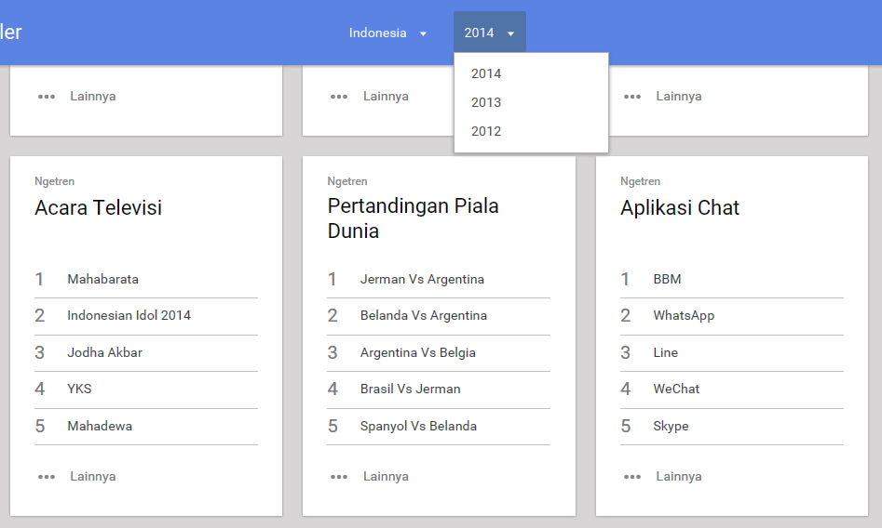
Contoh Google Trends

Slide 25
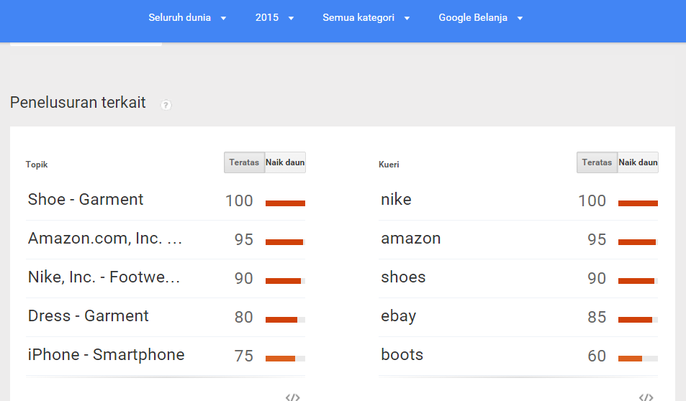
Contoh Google Trends

Slide 26
Membandingkan Brand

Slide 28
Google Adwords

Slide 29
Google Adwords

Slide 30
Google Search Result

Slide 31
Situs yang tidak bisa menggunakan Adwords
Pornografi
Situs yang berbau SARA
Menjual alkohol
Menjual tembakau
Menjual senjata api

Slide 32
Contoh Sukses
http://www.bhinneka.com/
http://www.kaskus.co.id/
http://www.klikinti.com/
http://www.tokobagus.com/
http://www.berniaga.com/
dll

